Slide 1
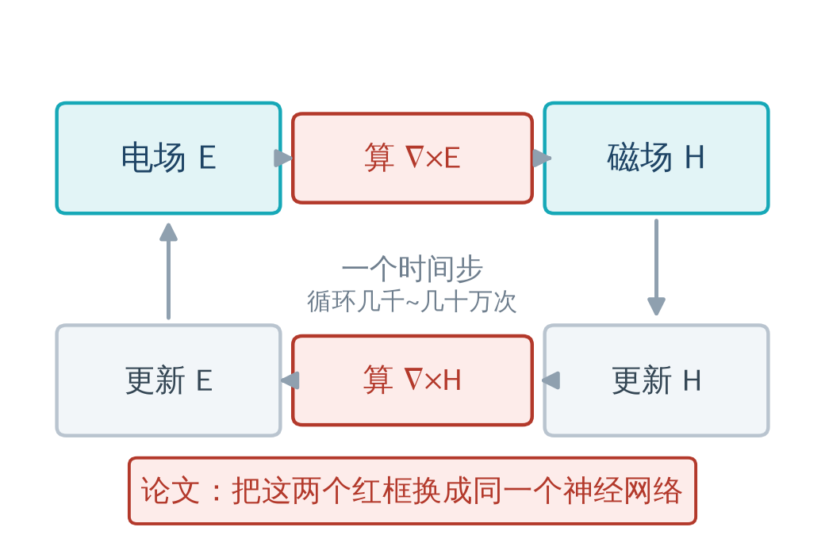
复现 · 总览
我从零复现了四块
不是跑作者代码 —— FDTD、训练数据、网络、测试，四块全部自己写。后面每块各一页。
我复现的四块
1
自己写 Yee FDTD
先把尺子校准 —— 网络准不准，得有可信的东西去量
2
生成训练数据
平面波 + 它的旋度，1500 个样本，不用仿真
3
复现 DCO 网络
两条腿：一条吃场，一条吃坐标；2.25 M 参数
4
三组测试
单步准不准 / 换网格还能用吗 / 塞回时间推进
FDTD 走一步 = 两次旋度 + 两次更新，然后循环
前三块是「把论文搭起来」，第四块才是「看它到底行不行」—— 问题也出在第四块。
9
Notes:
左边这张图：FDTD 走一步就是两次旋度、两次更新，然后循环几千到几十万次。论文把两个红框换成同一个神经网络。
右边四块是我自己做的，后面四页各讲一块。
【追问】为什么叫算子不叫网络？
答：普通网络学「这个输入对这个输出」；算子学「函数到函数」的映射，所以换了网格分辨率同一套权重还能用。

Slide 2
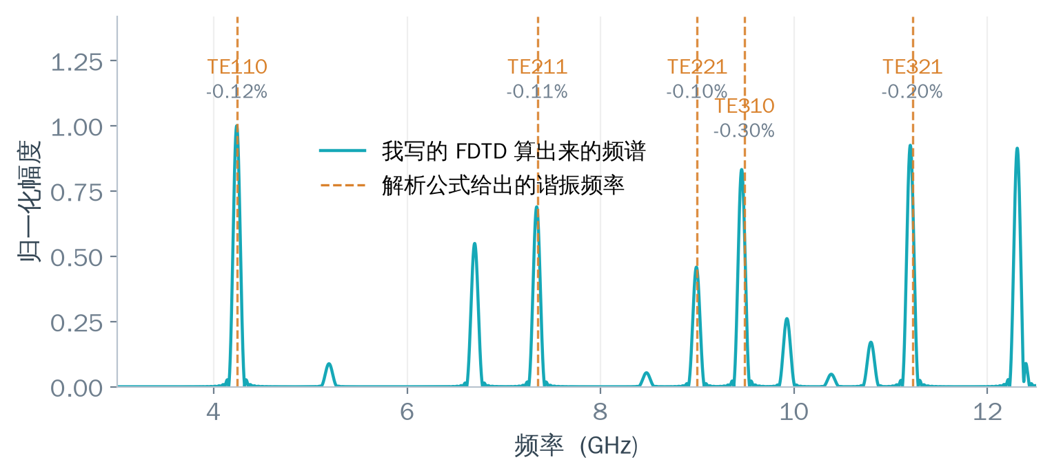
复现 · 块 ①
先把尺子校准
网络准不准，取决于拿什么去量它。所以第一件事不是搭网络，是证明我的参考解是对的。
解析公式
教科书闭式解
理论真值
我写的 FDTD
自己实现
-0.10% ~ -0.30%
CST 商业软件
独立第三方
-0.11% ~ -0.37%
50 mm 立方腔，32³ 网格，8192 步 —— 我自己写的 FDTD 现场算出来的频谱
三个互相独立的来源，
答到了同一组数
为什么非要拉 CST 进来： 怕自己的 FDTD 写错了，却和自己生成的训练数据「自洽地错」—— 那样后面三组测试全过，结论却全是假的。第三方求解器是独立的一票。
10
Notes:
（约 35 秒）
这一块听起来最不起眼，但它是整个复现的地基。
50 毫米立方腔，32³ 网格，跑 8192 步，做 FFT。橙色虚线是解析公式给的谐振频率，青色是我的 FDTD 算出来的谱——五个模全部对上，误差 0.1% 到 0.3%。CST 里独立建同一个腔体，误差 0.11% 到 0.37%。
顺便讲一个复现才发现的坑：论文写的时间步长 3.075 皮秒其实超过了 Courant 稳定限 3.009 皮秒，按它写的跑会炸；还有它说源放在正中心，但正中心是所有偶数模的节点，那样 Table II 里三个模根本激发不出来。我把源挪开一格才全出来。
【追问】为什么要 CST 交叉验证？
答：怕自己的 FDTD 写错了，却和自己生成的数据自洽地错——那样所有测试都会过，但结论全是假的。

Slide 3
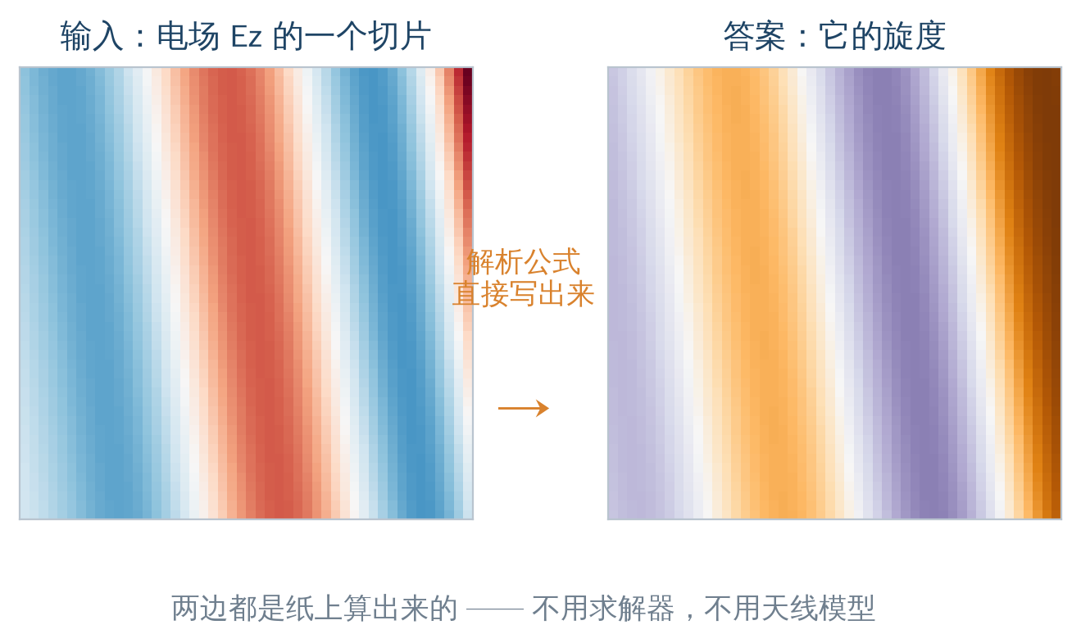
复现 · 块 ②
训练数据：为什么平面波就够
这是这条路线和前两篇最不一样的地方 —— 数据不用仿真、不用天线、几乎免费。
为什么这么简单的数据就够
平面波
↓
旋度退化成
乘一个矢量 k
↓
把 k 扫一遍
= 把算子扫遍
k 从 0 扫到 1048（对应 0–50 GHz），就等于把旋度这个算子所有可能的行为都见过一遍了。
一个真实的训练样本（现场用 gen_data.py 生成的，不是示意图）
所以它能直接用到腔体、微带滤波器、超表面单元。 旋度是局部的、只跟场有关；介质是从更新方程的 ε、μ 进来的，不进旋度。学旋度 = 学一件跟具体结构无关的事 —— 这是前两篇做不到的。
对比：前两篇学的是「这一类结构的统计规律」，换个结构就要重造数据集（MAE 那篇明码标价 411 小时）。
11
Notes:
（约 40 秒）
左边是一个真实的训练样本，我刚才现场生成的：左图是电场的一个切片，右图是它的旋度。右边这个「答案」不是仿真出来的，是解析公式直接写出来的。
为什么这么简单的数据就够？右边这条链：对平面波，旋度这个运算会退化成「乘一个矢量 k」。所以只要把 k 从 0 扫到 1048，就等于把旋度这个算子所有可能的行为见过了一遍。训练集看起来简单得可疑，但对「学旋度」这件事是完备的。
结果就是 1500 个样本，零次电磁仿真，零个天线模型。
【追问】这么简单的数据训出来，能用到复杂结构上吗？
答：能。旋度是局部的、只跟场有关，介质是从更新方程的 ε 和 μ 进来的，不进旋度。

Slide 4
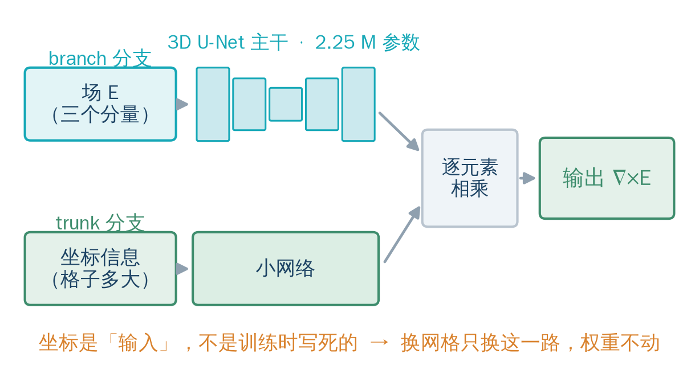
复现 · 块 ③
网络：两条腿，一条吃场，一条吃坐标
这个「两条腿」的设计不是装饰 —— 它决定了换网格尺寸能不能不用重训。
2.25 M
参数 · 3D U-Net 主干
我在这里踩的坑
论文只说 trunk「吃坐标」，没说吃的是绝对位置还是别的。
我按字面喂绝对位置 —— 换大网格时网络在外推没见过的数。
改成只喂格子尺寸后，误差差了 17 倍。
DeepONet 的双分支结构：两条腿的输出逐元素相乘，得到旋度
论文没写的实现细节我记录了 8 个 —— 这是最贵的一个，也是读论文发现不了、只有复现才能发现的那种。
12
Notes:
（约 40 秒）
DeepONet 有两条腿。上面那条叫 branch，吃场本身，主干是 3D U-Net；下面那条叫 trunk，吃「你想在哪里求值」。两条腿的输出逐元素相乘，得到旋度。
关键是下面这条腿：坐标是输入，不是训练时固定死的。所以换网格尺寸只是换一份 trunk 输入，权重不用动——这就是「算子」和普通网络的区别。
右下红框是我踩的坑：论文只说 trunk 吃坐标，没说吃什么坐标。我按字面喂绝对位置，结果 16³ 训练时坐标最大 12 毫米，48³ 推理要到 37.6 毫米，网络在外推没见过的数。改成只喂格子尺寸 dx dy dz 三个常数之后，误差差了 17 倍。
【追问】17 倍是论文里写的吗？
答：不是。论文对这两个细节一个字都没写。17 倍是我做消融对比出来的。

Slide 5
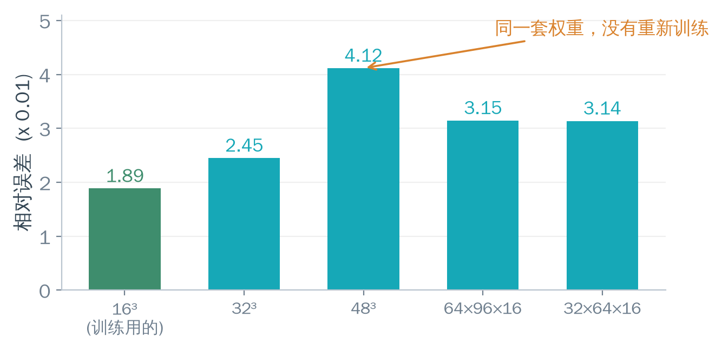
复现 · 块 ④
三组测试：过了两关，卡在第三关
前三块是把论文搭起来，这一块才是看它到底行不行。
1
单步准不准
同一档
在论文自己的配置下
（32³、同样深度）
我们 7.0e-4
论文 7.7e-4
2
换网格还能用吗
见右图
16³ 训好的权重
直接拿去更大的网格
能用
误差涨 2.2 倍
3
塞回时间推进
卡在这里
当成 ∇× 反复调用
一步一步往前推
第 147 步
彻底发散
测试② 的原始数据：同一套 16³ 训好的权重，换到更大的网格上
一个今天早上才发现的错误： 测试②我一直拿自己的「相对 L2」去和论文的数字比，但论文报的是另一个口径的误差，两者在这份数据上差 30–40 倍。脚本已改、正在重测 —— 所以今天这一栏只给我们自己的数，不给和论文的倍数。
13
Notes:
（约 50 秒，这是最重要的一页）
三组测试：第一关单步精度过了；第二关换网格能用，误差涨 2.2 倍；第三关塞回时间推进，第 147 步炸了。
第一关要说明口径：论文报误差的公式直接套在旋度场上会被零点炸掉，我试了三种常见算法，只有「平均绝对误差除以最大值」这一种能让论文自己的两张表互相自洽。按那个口径，在论文自己的网格和深度下我们是 7.0e-4，论文 Table I 是 7.7e-4，同一档。
右图是第二关的原始数据：绿色那根是训练用的 16³，右边四根都是没见过的网格，同一套权重直接拿去用。注意最后两根是非立方网格，反而比 48³ 还好。
灰框那条要主动讲：测试②我原来拿自己的相对 L2 去和论文的数字比，今天早上发现两个口径根本不是一回事，差 30 到 40 倍。所以今天只给我们自己的数，等重测。
【追问】第一关在谁的数据上测的？
答：我们自己的测试集，不是论文的数据集——所以说「同一档」，不说「更好」。
【追问】那第二关到底差多少？
答：现在不知道，重测完才能说。宁可说不知道，也不给一个可能是错的倍数。

Slide 6
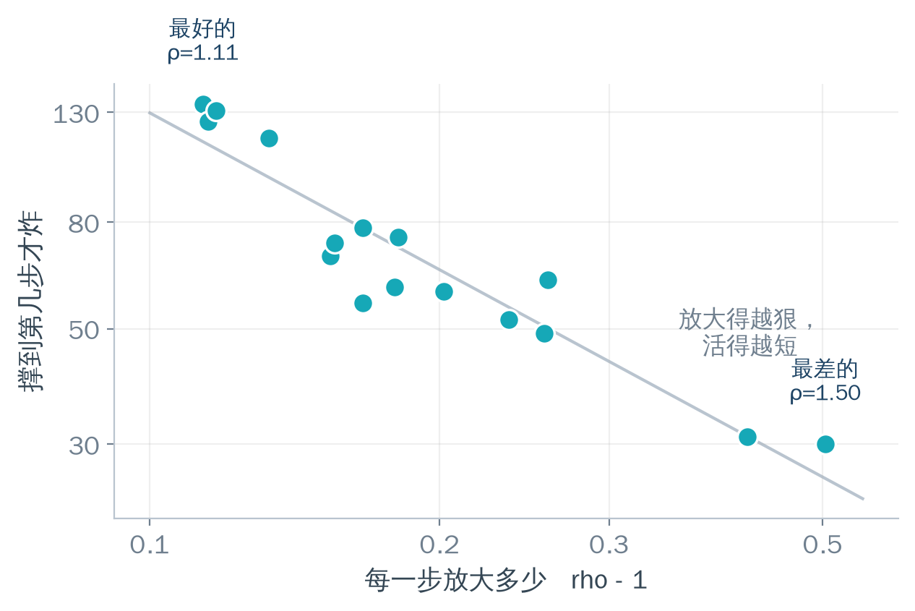
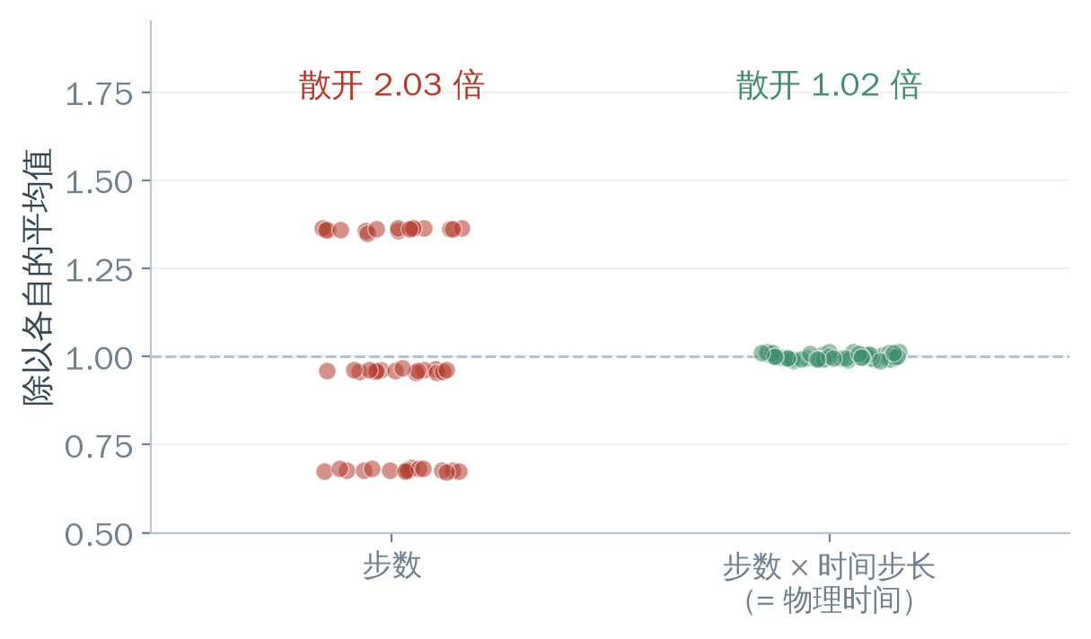
复现 · 关键发现
闭环为什么会炸 —— 不是因为不够准
「第 147 步」指的是时间步，不是训练轮数。权重早就冻住了，是拿它当 ∇× 反复调用了 147 次。
16 个模型实测：每步放大得越狠，活得越短
而且它死在固定的「物理时刻」，不是固定的步数
闭环 = 把同一个算子连乘几百次。
所以关键不是「一次准不准」，是「每次会不会放大一点」。真 FDTD 的放大倍数 ρ 严格等于 1，所以能跑几十万步；我们的网络 ρ = 1.11。
所以减小时间步一点用都没有。
步数变多了，每步长得少了，撑到的时刻完全不变 —— 这是算子本身的毛病，换积分器、缩时间步都改不了。
14
Notes:
（约 55 秒）
我一开始以为闭环炸是精度不够，多训练就好。查下去不是。
闭环是把同一个算子连乘几百次，所以关键不是一次准不准，是每次会不会放大一点点。把每步的放大倍数叫 ρ。真 FDTD 的 ρ 严格等于 1，所以它能跑几十万步；我们的网络 ρ 是 1.11。
左图是 16 个模型的实测，ρ 越大活得越短，一条很干净的反比线。
右图更狠：横轴左边是「步数」，同一个模型在不同时间步下散开两倍；右边是「步数乘时间步长」，也就是物理时间——全部塌成一条线。意思是它死在固定的物理时刻，减小时间步只是让你多走几步到达同一个时刻，一点用都没有。
还有一条反直觉的：同一份数据同一个循环，我只换了网络最后一层的输出方式，准一倍的那个反而早死四成。把 ρ 固定住之后，精度对寿命就再也没有解释力了。
【追问】ρ 是什么？
答：把一整个时间步写成一个线性映射，取它最大特征值的模长。CFL 条件其实就是「保证 ρ 不大于 1」，所以这不是新东西，是 CFL 背后那个真正的判据。
【追问】论文为什么能跑出它的 Fig.7/8？
答：论文展示了它能跑，但没做稳定性分析——没给 ρ，也没说超过展示的步数会怎样。在有限步数窗口里，「还没发散」和「稳定」长得一模一样。

Slide 7
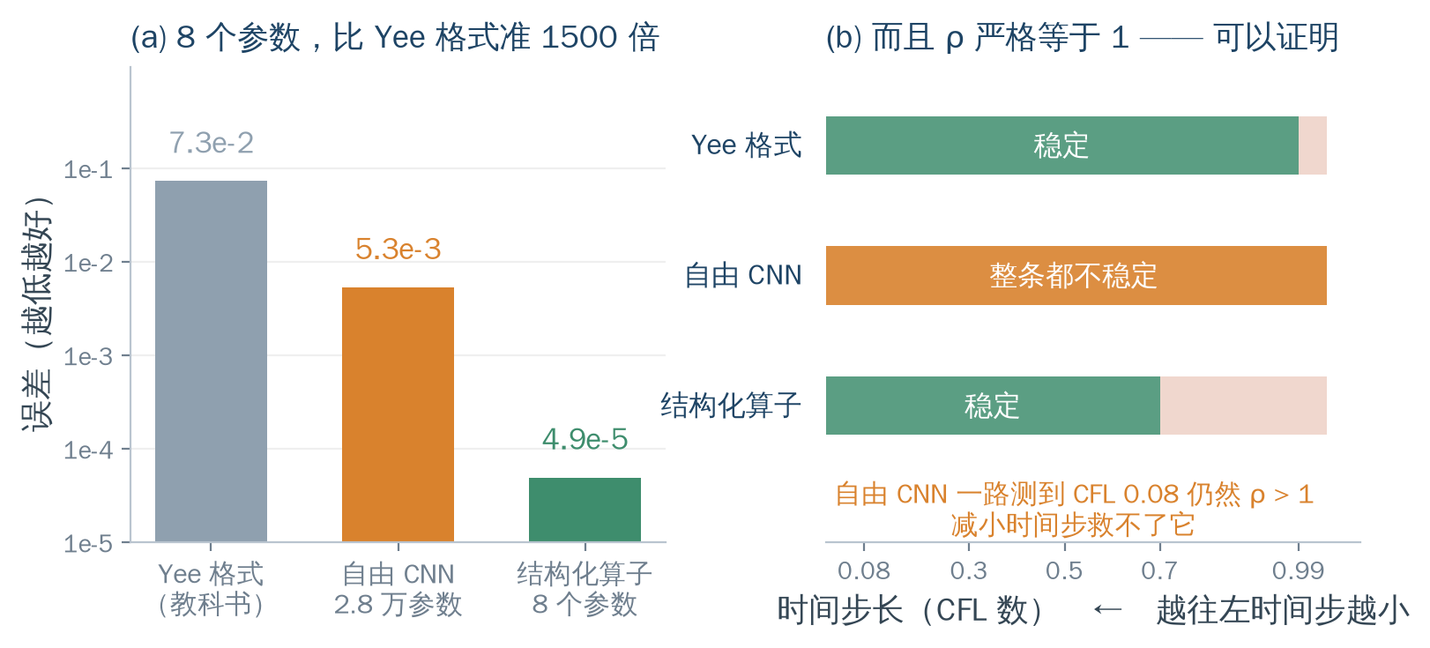
复现 · 我的切入点
让 ρ = 1 成为结构上的保证，而不是训练碰运气
既然 ρ 是判据，就不该指望它靠训练碰巧落在 1 附近。
做法一句话： 别让网络直接输出旋度。让它输出一个「对称」的滤波器，再和精确的离散旋度复合 —— 这样复合出来的算子 ρ 恒等于 1，是可以证明的，不是训出来的。
三维也成立
12
个参数
误差
比 Yee 好 4.2 倍
稳定性
ρ = 1.0000000000
但只在均匀自由空间成立
有介质界面还没做通
二维验证（8 个参数）：既比 Yee 格式准，又严格稳定
下一步 ① 把论文 Algorithm 1 的双内层循环补完，测它的 ρ ② 把这个结构约束加进 U-Net，才能去做真正需要大网络的场合：非均匀介质、材料界面
15
Notes:
（约 45 秒，收尾）
既然 ρ 是判据，那就别靠训练碰运气，直接写进结构：让网络学的不是旋度本身，而是一个对称的滤波器，再和精确的离散旋度复合。两个对称的东西复合还是对称的，对称算子的特征值是实的，ρ 就能锁在 1——这个可以证，不是训出来的。
左图 (a)：同一个任务上，8 个参数比 Yee 格式准 1500 倍，也比一个放开约束的 2.8 万参数 CNN 准 100 倍。
左图 (b)：更重要的是稳定性。自由 CNN 我一路把时间步降到 CFL 0.08，ρ 还是大于 1——减小时间步救不了它。结构化算子在 CFL 0.7 以下 ρ 严格等于 1。
右边是三维，12 个参数，同样成立。最后那行红字是我主动标的：这个构造现在只在均匀自由空间成立，介质一变对称性论证就不一定成立，这是下一步要解决的，不保证能成。
【追问】12 个参数比 2.25M 的 U-Net 还好，是不是说明 U-Net 没必要？
答：不能这么说，不是公平对比。均匀自由空间上的精确旋度本来就是一个平移不变的线性卷积核，自由度就那么十几个。这个对比能说明的只有一条：这道示范算例区分不出架构好坏。
【追问】这算不算否定论文？
答：不算。论文立意是对的，结果我也认为是真的。它没回答的是「为什么能稳」，我给出了判据和一个能保证 ρ 等于 1 的构造。

